Slide 1
Обнаружение и слежение за передвигаемыми объектами при помощи маркёров.
Работу выполнили студенты 4 курса ПМ-ПУ
Грашин Дмитрий Михайлович
Милованов Семён Сергеевич
21.09.2020

Slide 2
Содержание
Маркеры дополненной реальности
Пример использования
Демонстрация работы алгоритма
Пути воспроизведения
Описание решения
Сферы применения
Литература

Slide 3
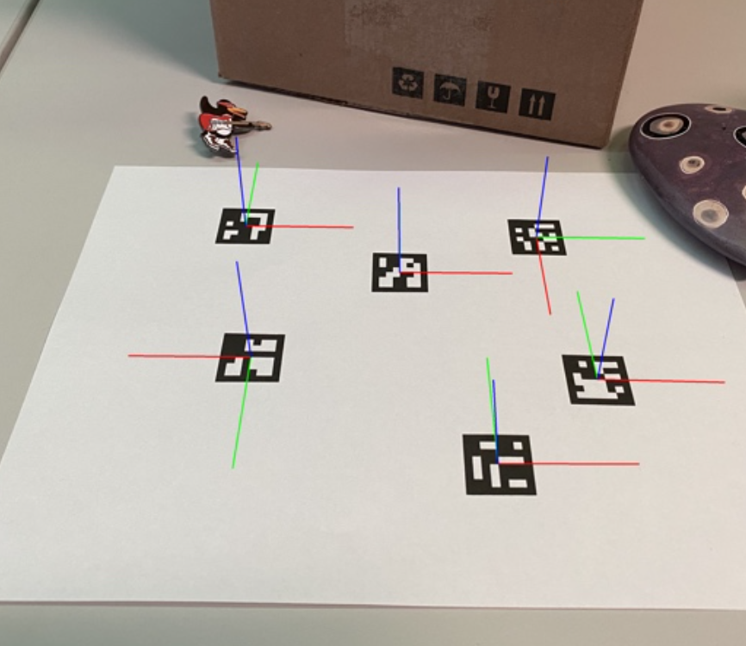
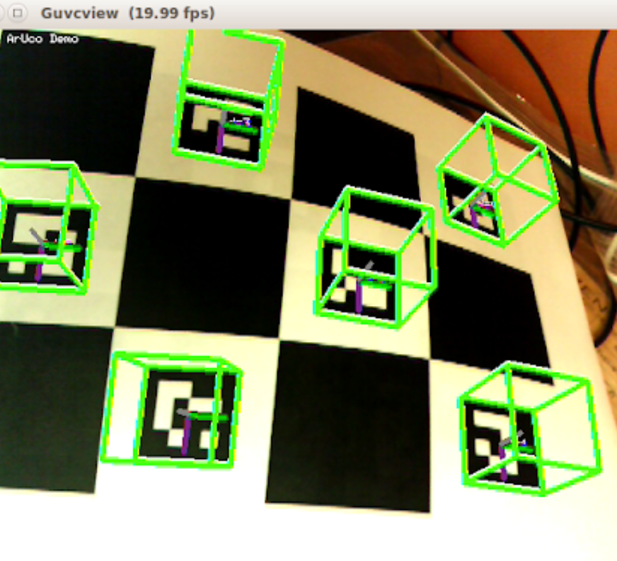
Маркеры дополненной реальности
Под маркером понимается объект, расположенный в окружающем пространстве, который находится и анализируется специальным программным обеспечением для последующего применения. Например, мы можем узнать положение камеры в пространстве.
Также на основе информации о положении маркера в пространстве, программа может достаточно точно спроецировать на него виртуальный объект, от чего будет достигнут эффект его физического присутствия в окружающем пространстве.

Slide 4



Виды маркеров
Зачастую в роле маркера выступает лист бумаги с некоторым специальным изображением. Тип рисунка может варьироваться достаточно сильно и зависит от алгоритмов распознания изображений. Каждый маркер несет за собой id, а также дополнительную информацию, например Aruco маркер позволяет найти положение камеры в маркерном пространстве, а также реальное расстояние до него.
Множества однотипных маркеров образуют словари. Также можно создавать свои словари с большим количеством маркеров (зависит от размерности задаваемого словаря).
Aruco Marker (6x6)
cctag (cctag3)

Slide 5
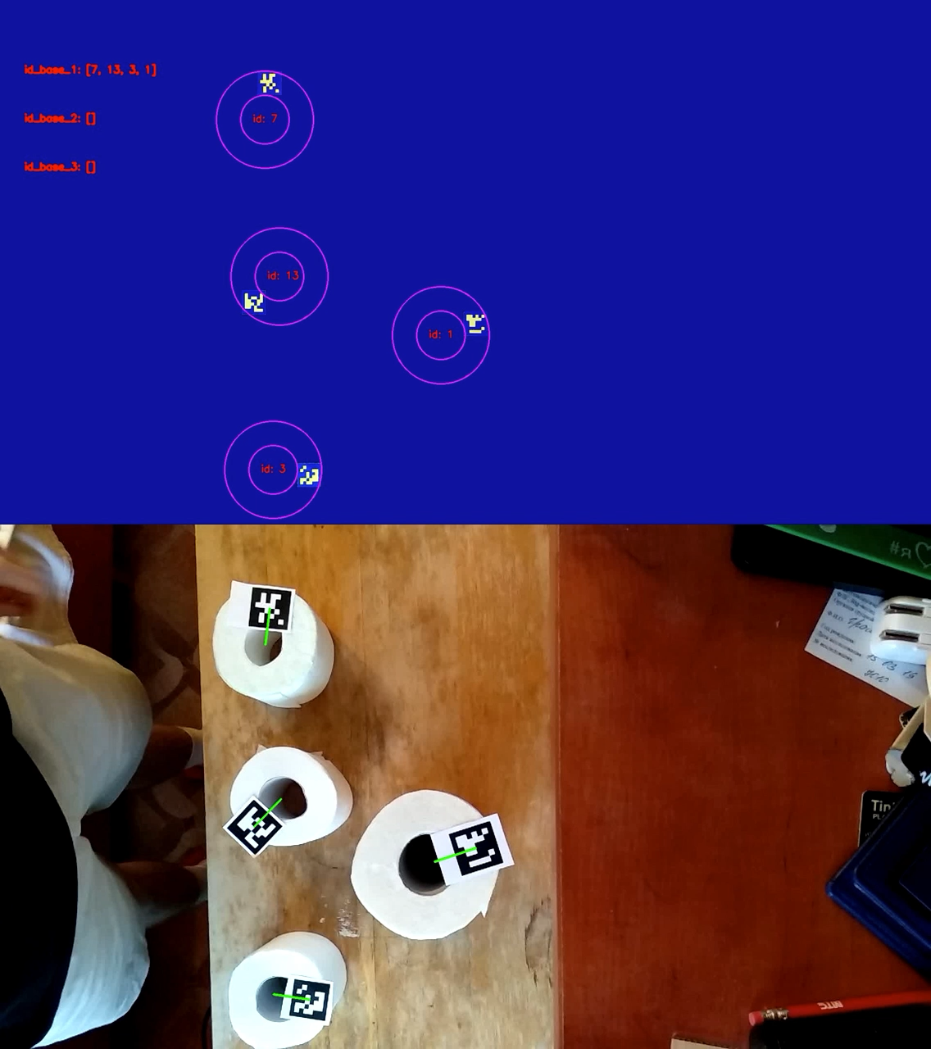
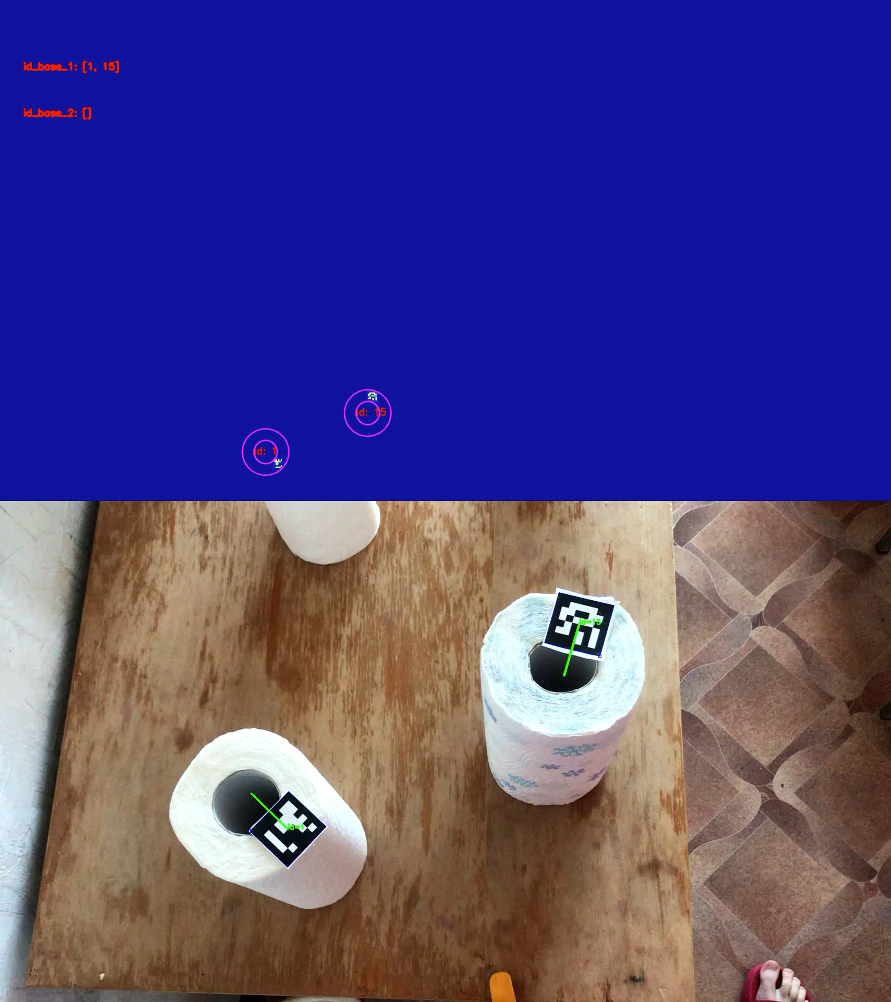
Демонстрация работы

Slide 6
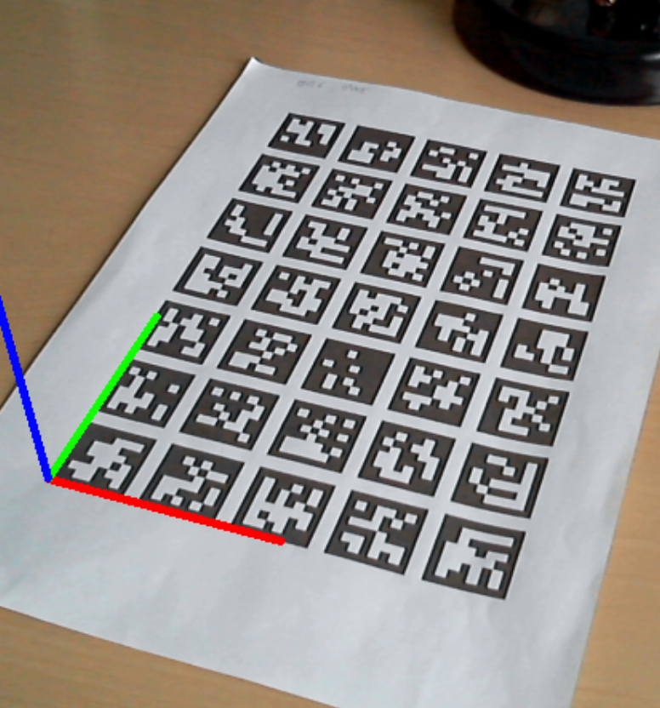

Пути воспроизведения
Распечатать Aruco Board или шахматную сетку
Откалибровать камеру при помощи встроенной функции в openCV
Нарезать маркеры и положить их на объекты для слежения
Запустить код, ссылка на гитхаб проекта:
https://github.com/grashin/Tracking-objects-with-markers-

Slide 7
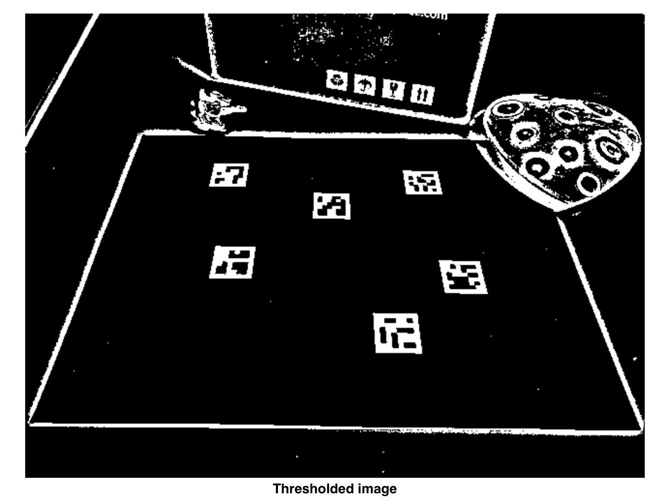
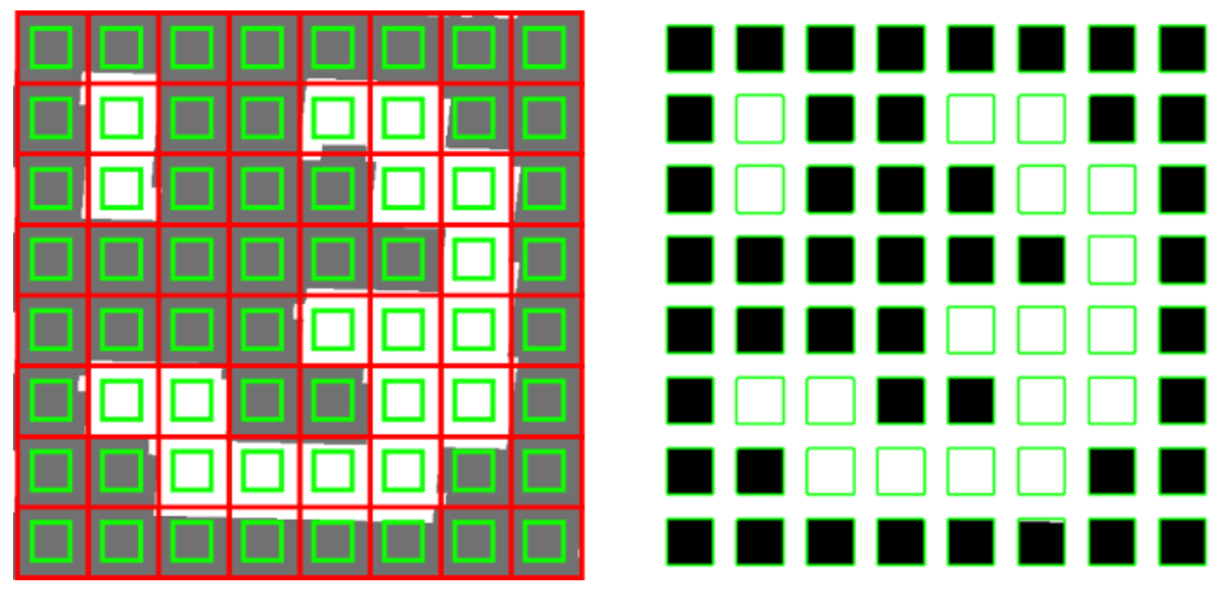
Алгоритм распознавания маркеров
Подготовка изображения состоит из его перевода из RGB формата в GRAYSCALE.
Бинаризуем изображение с помощью порога значения.
Определяем замкнутые области (контуры).
Выделяем при помощи фильтров контуры маркеров.
Для каждого маркера определяется его id из словаря, который изначально задан.

Slide 8
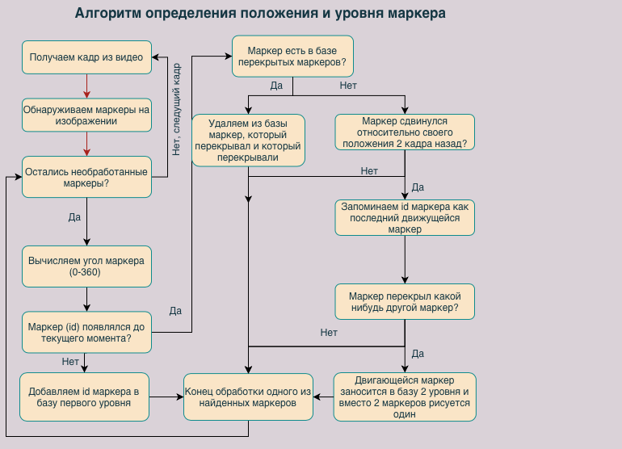

Slide 9
Сферы применения
На складе следить за перемещающимися объектами, особенно в ситуации, когда их складывают друг на друга.
Классифицировать объекты при помощи задания таблицы соответствия id маркера и типа объекта.

Slide 10
Литература
Mehmet Sezgin. Survey over image thresholding techniques and quantitative performance evaluation
https://habr.com/ru/post/135659/
https://docs.opencv.org/master/d5/dae/tutorial_aruco_detection.html
https://docs.opencv.org/master/d9/d6a/group__aruco.html
Ehsan Nadernejad. Edge Detection Techniques: Evaluations and Comparisons.

Slide 11
Ваши вопросы

